Slide 1
Лист до рідної людини з використанням звертань та вставних слів
Урок мовленнєвого розвитку
Підготувала: вчитель
української мови
КЗ «Калинівська ЗОШ І-ІІІ ступенів»
Остроконь І.А.

Slide 2
Лист – один із засобів спілкування між людьми, особливий вид творчості.
Структура листа:
звертання до того, кому адресовано лист
основний зміст листа
побажання, прощання
прізвище, ім’я того, хто написав
дата

Slide 3
ЗВЕРНІТЬ УВАГУ
Того, кому призначено лист, називають адресатом
Того, хто надсилає лист, називають
адресантом
АДРЕСАНТ АДРЕСАТ

Slide 4
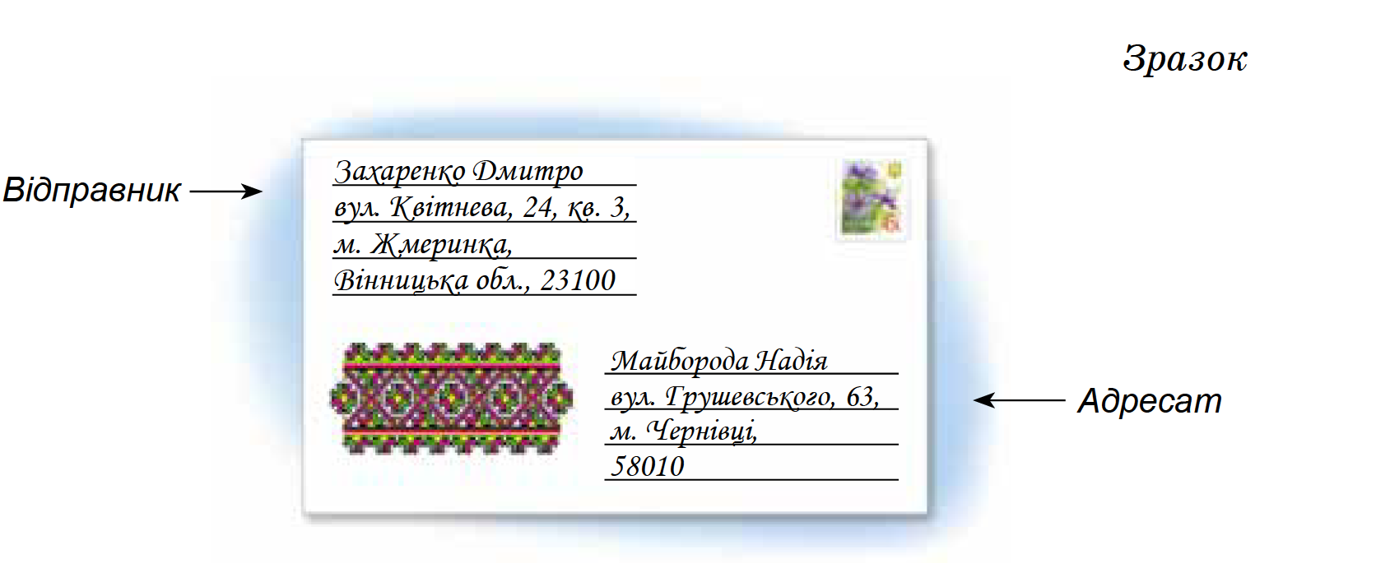
ЗВЕРНІТЬ УВАГУ
Слова область, район, місто, село, вулиця, квартира тощо в запису адреси прийнято скорочувати (обл., р-н, м., с., вул., кв.).

Slide 5
традиційні для листування звертання
Пане! (Пані! Панове!) Дорогий друже!
Шановне товариство!
Мої дорогенькі! Мої найдорожчі! Родинонько моя! Роде наш красний! Мої дорогі батьки! Шановні громадяни! Рідненька матусю!
Колеги! Моя дорога сестричко!

Slide 6
Як написати лист
Передусім обміркуйте:
тему свого листа: що саме ви хочете сповістити і наскільки де тально; головну думку листа: до чого
ви хочете спонукати, у чому пере конати адресата.
Текст листа запишіть на чернетці за таким планом:
1. Звертання (передає ваше ставлення до адресата). Привітання (засвідчує вашу ввічливість).
2. Початок листа виявляє вашу зацікавленість станом здоров’я, настроєм адресата, його справами, успіхами, а також здоров’ям та справами його родини, найближчих родичів. Після цього слід пояснити причину, що спонукала до написання листа (бажання щось з ’ясувати або повідомити, про щось домовитися).
3. Основна частина. Слід повідомити про себе, не вихваляючись, але не забуваючи підкреслити свої успіхи. Писати потрібно проте, що цікаве або корисне адресатові.
4. Завершення. Побажання та прощання. Дата. Підпис.
Уважно перечитайте чорновий варіант листа — краще зробити це наступного дня. Передовсім зверніть увагу на зміст написаного. Мож ливо, слід дещо додати або скоротити. По-друге, переконайтеся, що тон листа засвідчує повагу до адресата. Повагу й увагу передають обов’язкові в листуванні етикетні формули. Перевірте грамотність ви кладу: виправте допущені помилки. Особливу увагу зверніть на напи сання займенника Ви з великої літери. Перепишіть лист розбірливим акуратним почерком на якісному папері. Грамотно надпишіть конверт.

Slide 7
ЗАВДАННЯ
Напишіть листа другу (подрузі) або мамі (татові, дідусеві, бабусі).
Запам’ятайте, як правильно підписувати конверт.

Slide 8
Використані матеріали:
підручники з української мови
Українська мова. 5 кл. : підруч. для закладів загальної середньої освіти/О. П. Глазова. — Вид. 2-ге, доопр. — К .: Видавничий дім «Освіта», 2018. — 240 с. : іл.
Українська мова. 5 клас : Підруч. для загальноосвіт. навч. закл. / О.В. Заболотний,
В.В. Заболотний. — К. : Генеза, 2013. — 256 с.

